Slide 1

NÁZEV:VY_32_INOVACE_3.2.9.3.R14_Wie komme ich
NÁZEV ŠKOLY: Základní škola Strančice, okres Praha - východ
AUTOR: RNDr. Ivana Řehková
TEMA: Německý jazyk
ČÍSLO PROJEKTU:
CZ.1.07/1.4.00/21.2976

Slide 2
Anotace.
Prezentace je určena jako doplněk tématu:
„Orientace ve městě“. Žáci si nejprve připomenou některá slovíčka a fráze. Potom je procvičují podle jednoduchého popisu cesty, kde po kliknutí myši se objeví 4 stanoviště. Další téma je vázané na Prahu. Popisují cestu podle skutečné mapy a zároveň se seznamují s názvy pamětihodností. Na závěr je zařazena slovní zásoba o dopravních prostředcích.

Slide 3
Wie komme ich….

Slide 4
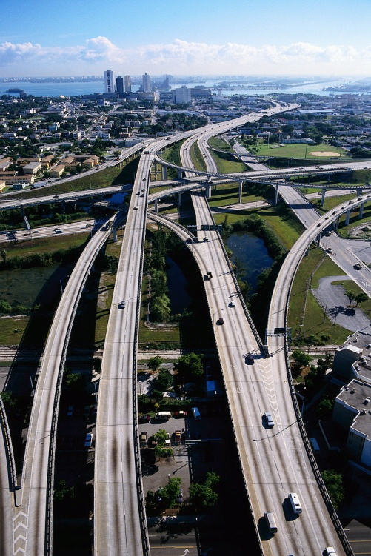

Slovíčka- Vokabeln
Ulice die Strasse
Rovně geradeaus
Doprava rechts
Doleva links
Přejít űberqueren
Vedle neben
Nádraží der Bahnhof
Náměstí der Platz
Křižovatka die Kreuzung
Obchod das Geschäft

Slide 5
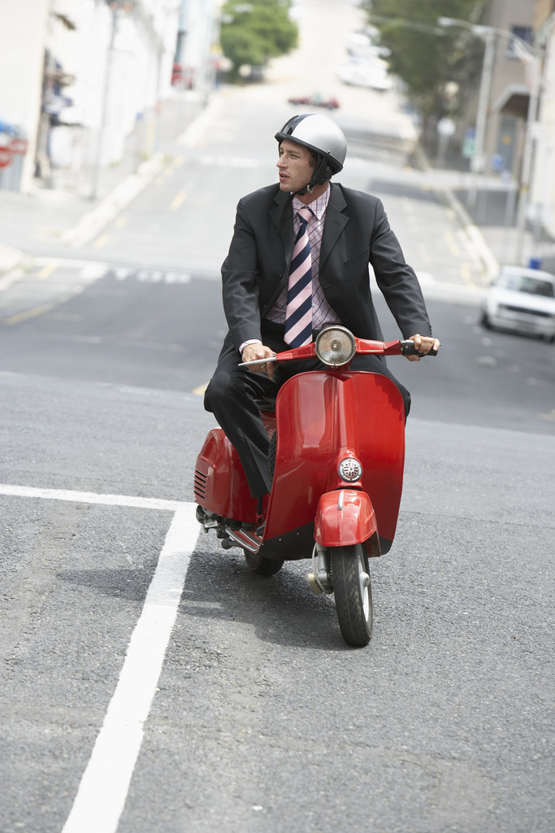
Fráze:
Jděte touto ulicí.
Gehen Sie die Strasse entlang.
Jděte ke křižovatce.
Gehen Sie zur Kreuzung.
Jak se dostanu na nádraží?
Wie komme ich zum Bahnhof?
Jeďte metrem trasou A.
Nehmen Sie U- Bahn Linie A

Slide 6

Wie komme ich zum Hotel?
Das Blumengeschäft
Du stehst hier
Mahlerstrasse
Das Hotel
Die Apotheke
Das Kaufhaus
Schillerstrasse
Mozartstrasse
Goethestrasse
Der Bahnhof

Slide 7
Zu Besuch in Prag
Situace: Přijede k vám návštěva a chce si prohlédnout Prahu a její památky.
Podívejte se na mapu. Co doporučíte? Popište cestu.
http://www.prag.citysam.de/stadtplan-prag/stadtplan-altstaedter-ring.htm

Slide 8
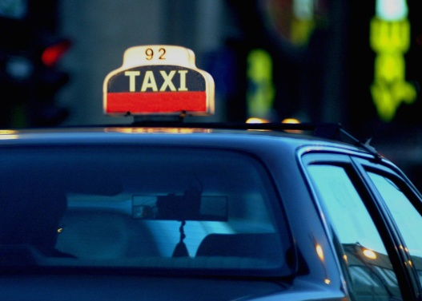
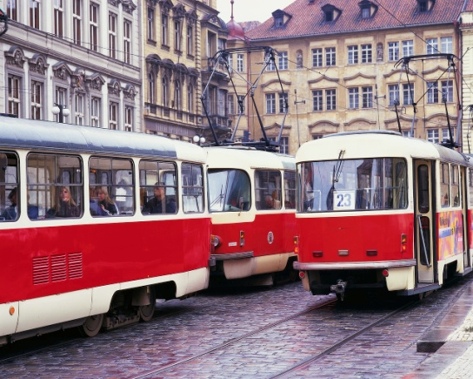
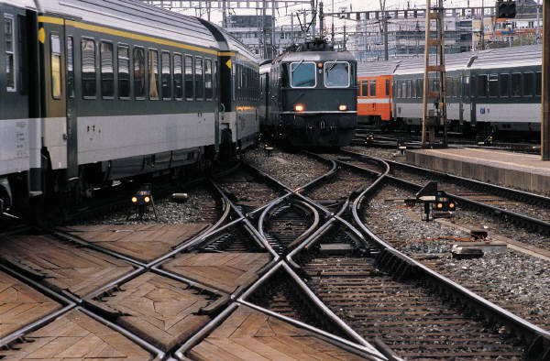
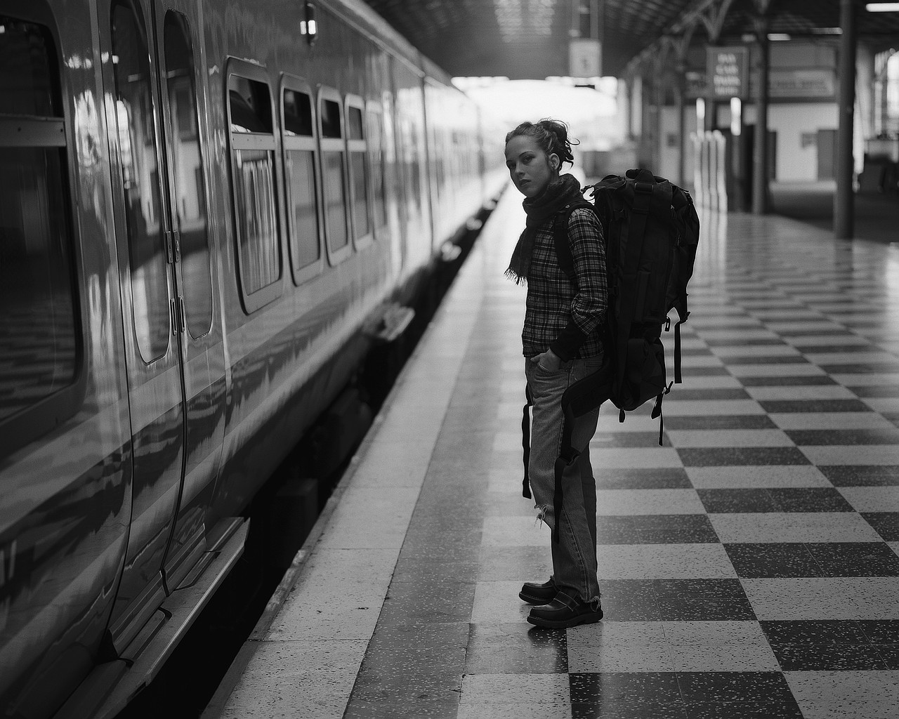
Zu Fuss gehen, oder…?
Mit dem Taxi
Mit der Strassenbahn
Mit dem Zug
Mit der U Bahn

Slide 9
Citace:
http://office.microsoft.com
Mluvnice němčiny. 2. vyd. Olomouc: FIN Publishing, 1997. ISBN 80-86002-27-6.

